Slide 2
Литература
А.Н.Терехов, Технология программирования
http://www.intuit.ru/department/se/introprogteach/
http://tinyurl.com/terekhov
Ф.Брукс. Мифический человеко-месяц или Как создаются программные системы

Slide 3
Жизненный цикл ПО
возникновение и исследование идеи
анализ и сбор требований (пилотный проект)
планирование
проектирование
разработка
отладка и тестирование
сдача
сопровождение

Slide 4
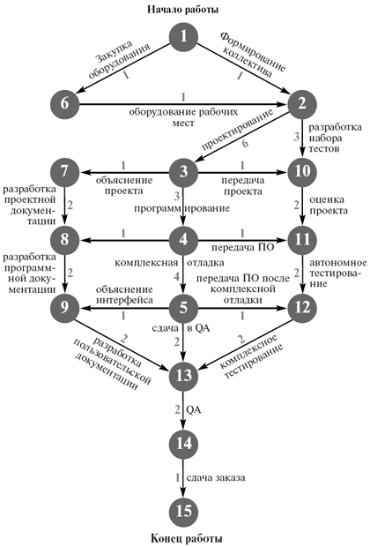
Планирование
Сетевой график

Slide 5
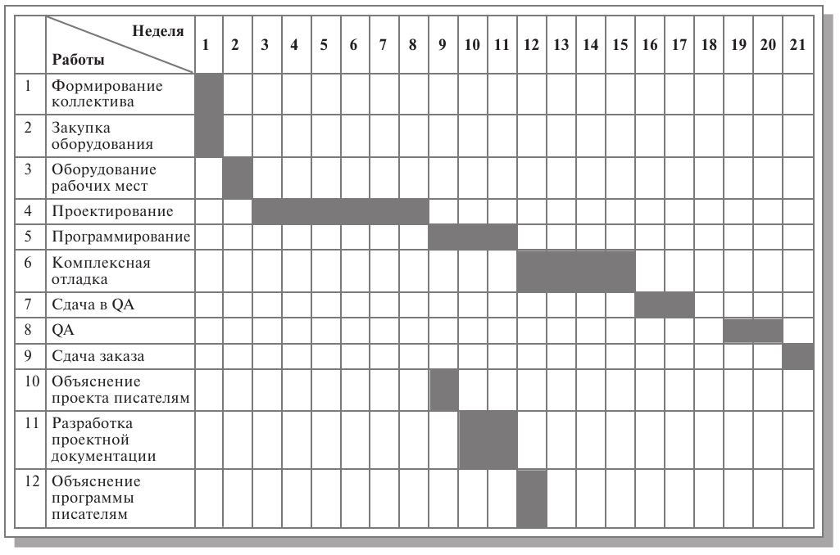
Планирование: диаграмма Ганта

Slide 6
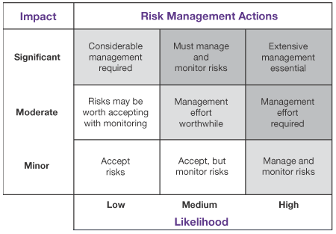
Управление рисками

Slide 7
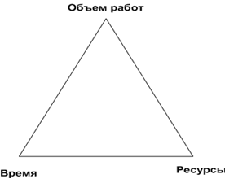
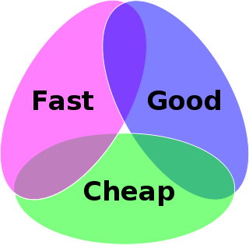
Управление
Project Management Triangle (Triple Constraint)

Slide 8
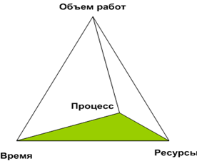
Управление
Project Management Triangle (improved)

Slide 9
Управление
Процесс!
Майлстоуны
Контроль выполнения
Излишний оптимизм
Инертность и лень
Дисциплина обязательств
Сроки
запланированный и желаемый
Жертвенность на работе — признак непрофессионализма!

Slide 10
Управление: литература
Т. Демарко, Т. Листер. Peopleware.
Т. Демарко. Deadline. Роман об управлении проектами.
Т. Демарко, Т. Листер. Вальсируя с медведями.
Т. Демарко, Т. Листер. Балдеющие от адреналина и зомбированные шаблонами.
Э. Йордон. Путь камикадзе.
Дж. Рейнвотер. Как пасти котов.

Slide 11
Тестирование
Любая программа содержит ошибки
Если программа не содержит ошибок, их содержит алгоритм, который реализует эта программа
Если ни программа, ни алгоритм ошибок не содержат, такая программа даром никому не нужна

Slide 12
Тестирование
Ошибки есть в любой программе
Нельзя доказать отсутствие ошибок
Тестирование vs Программирование
Оценка вероятности и числа ошибок
База данных ошибок
кто нашел ошибку
описание
дата обнаружения
версия продукта
статус (open/fixed/won't fix/not a bug/...)
важность (critical/major/minor/trivial)
приоритет

Slide 13
Виды тестирования
По объекту тестирования
функциональное
тестирование производительности
нагрузочное
стресс-тестирование
тестирование стабильности
тестирование удобства использования
тестирование интерфейса пользователя
тестирование базопасности
тестирование локализации
тестирование совместимости

Slide 14
Виды тестирования (2)
По знанию о системе
white box
black box
По степени автоматизации
ручное
автоматическое
По степени подготовленности
тестирование по документации
ad-hoc тестирование

Slide 15
Виды тестирования (3)
По времени проведения
альфа-тестирование
smoke testing
тестирование новой функциональности
регрессионное тестирование
приемочное тестирование
бета-тестирование
По степени изолированности компонентов
компонентное/модульное
интеграционное
системное

Slide 16
Почему тесты полезны
Помогают искать ошибки
Облегчают изменение программы
помогают при рефакторинге
Тесты — документация к коду
Помогают улучшить архитектуру

Slide 17
Когда писать тесты
Весь код, потом все тесты
Код-тесты-код-тесты...
Тесты-код-тесты-код...
Test Driven Development (TDD)

